Slide 1
cuentas ABLE
AmpliaNDO el empoderamiento financiero y la
Inclusión comunitaria para personas con discapacidadES
www.ABLETODAY.org
Notes:
Escribe tus notas

Slide 2
¿Qué es una cuenta ABLE?
Las cuentas ABLE son herramientas de gastos y ahorros, construidas específicamente para personas con discapacidades, las cuales permiten a las personas ahorrar dinero al mismo tiempo que les ayudan a proteger sus beneficios como Medicaid y SSI. Las cuentas ABLE se ofrecen según la Sección 529Adel Código Fiscal de EE.UU.
Notes:
Escribe tus notas

Slide 3
¿QUIEN ES ELEGIBLE?
LA DISCAPACIDAD COMENZÓ ANTES DE LA EDAD DE 26 AÑOS
Las cuentas ABLE son para personas cuya discapacidad comenzó antes de los 26 años. Las personas elegibles pueden abrir una cuenta ABLE a CUALQUIER edad.
1
La discapacidad debe ser a largo plazo (más de 12 meses) y debe causar “limitaciones funcionales marcadas y graves”.
A LARGO PLAZO
2
Usted es elegible para SSI o SSDI; o un médico le ha diagnosticado una discapacidad (física o mental).
DIAGNÓSTICO
3
Nota: No es necesario tener beneficios públicos para abrir una cuenta ABLE
Notes:
Escribe tus notas

Slide 4
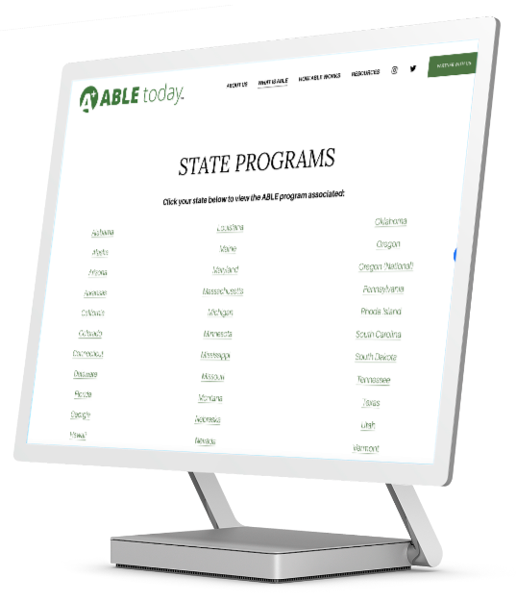
¿Cómo se abre una cuenta ABLE?
Casi todos los programas ABLE tienen inscripción en línea.
Encuentre su programa ABLE
Consulte abletoday.org/able-programs para más información y ejemplos
La mayoría de los programas le permiten inscribirse desde cualquier lugar
Los programas ABLE le permiten inscribirse en una sucursal bancaria o inscribirse en línea y/o presentar una solicitud en papel
Inscripción flexible
La persona con discapacidad puede abrir y administrar su propia cuenta, o una persona de apoyo puede supervisar la administración de la cuenta.
Notes:
Escribe tus notas

Slide 5
¿Quién puede actuar como persona de apoyo a la cuenta ABLE??
Las personas con discapacidadES pueden abrir y administrar cuentas Able
UNA Persona de apoyo ABLE PUEDE ser unA PERSONA o una organización
LAS PERSONAS DE APOYO pueden administrar varias cuentas a la vez
1
2
3
4
Poder notarial
Conservador
Tutor
Cónyuge
5
6
7
8
Padre/Madre
Hermano
Abuelo
Beneficiario representante
.
.
.
.
.
.
.
.
Notes:
Escribe tus notas

Slide 6
¿Cuánto puedes usted aportar?
LAS CUENTAS ABLE TIENEN LÍMITES DE CONTRIBUCIÓN ANUAL CON BASE EN
LA EXCLUSIÓN DEL IMPUESTO SOBRE DONACIONES del IRS y el ESTADO DE EMPLEO
LÍMITES DE SALDO
ANUAL
SI TIENE EMPLEO
$18,000
$32,580
~$400,000+
Las contribuciones pueden provenir de cualquier fuente, incluso directamente del inscrito en la cuenta ABLE, familiares, amigos, organizaciones, organizaciones sin fines de lucro y empleadores
La persona con discapacidad puede aportar hasta $14,580 extra más cada año, si no está contribuyendo a su cuenta de jubilación en el lugar de trabajo
Los programas también tienen límites de saldo que difieren según el estado ($300,000-$500,000+)
$32,580 para los 48 estados contiguos y el Distrito de Columbia;
$34,770 para Hawái
$36,210 para Alaska
Notes:
Escribe tus notas

Slide 7
Gastar sus fondos
Un “Gasto por discapacidad que califica” (QDE) es cualquier gasto que se relacione con la discapacidad y ayuda a mantener o mejorar la salud, la independencia o la calidad de vida
Vivienda y renta
Transporte
Tecnología de asistencia
Salud y bienestar
Gastos de vida básicos
Educación
Gestión financiera
Honorarios legales
Notes:
Escribe tus notas

Slide 8
RECURSOS
Las cuentas ABLE son un punto de inflexión para el empoderamiento financiero y la inclusión comunitaria. Para obtener más información, visite:
abletoday.org/asl (también en español)
abletoday.org/ssa
abletoday.org/podcast
abletoday.org/regulations
abletoday.org/for-employers
Notes:
Escribe tus notas

